Slide 1
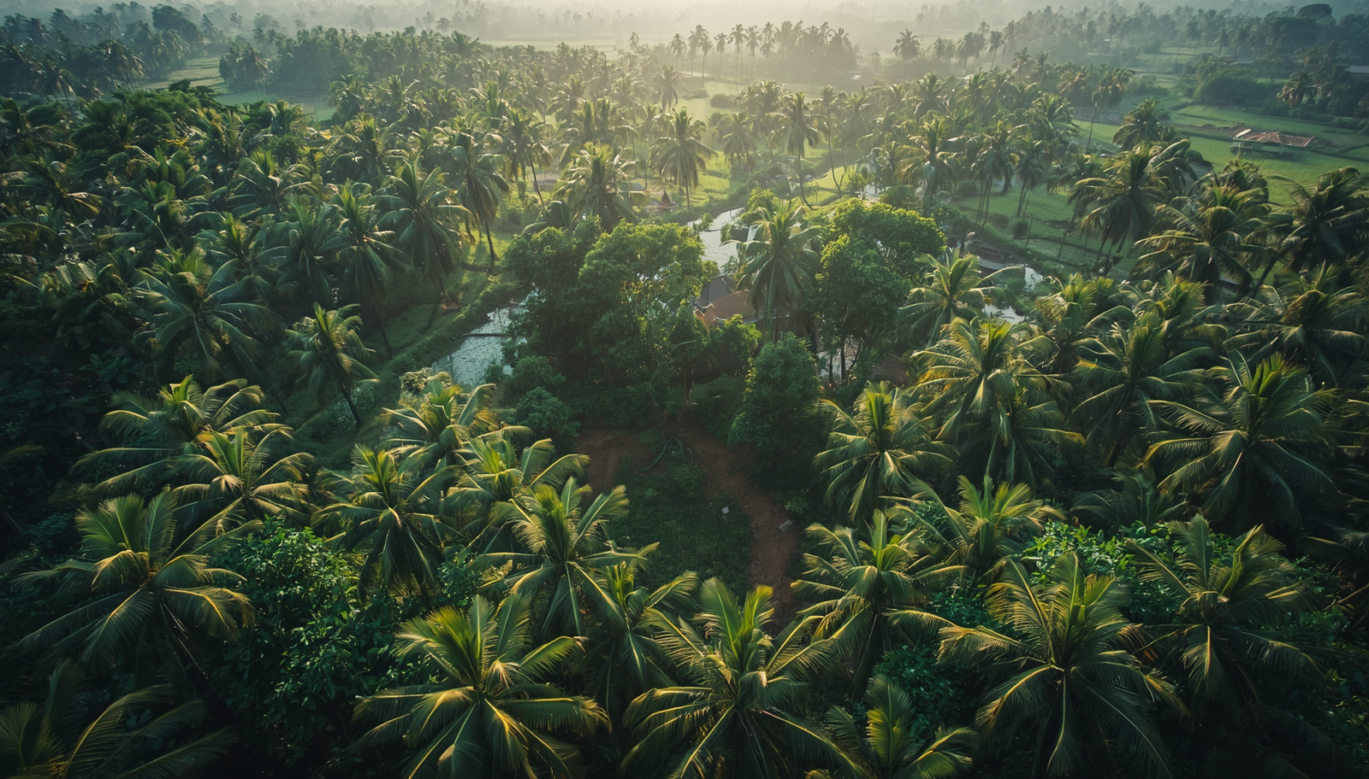
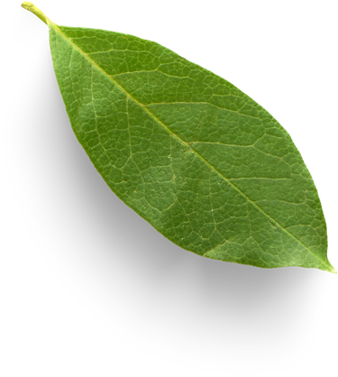
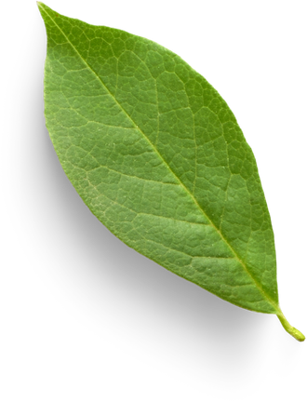
REKAYASA PERANGKAT LUNAK – PERTEMUAN 14
Sawit: The Last Chance
Muhammad Wildan Faiz Althafah
2403015078

Slide 2

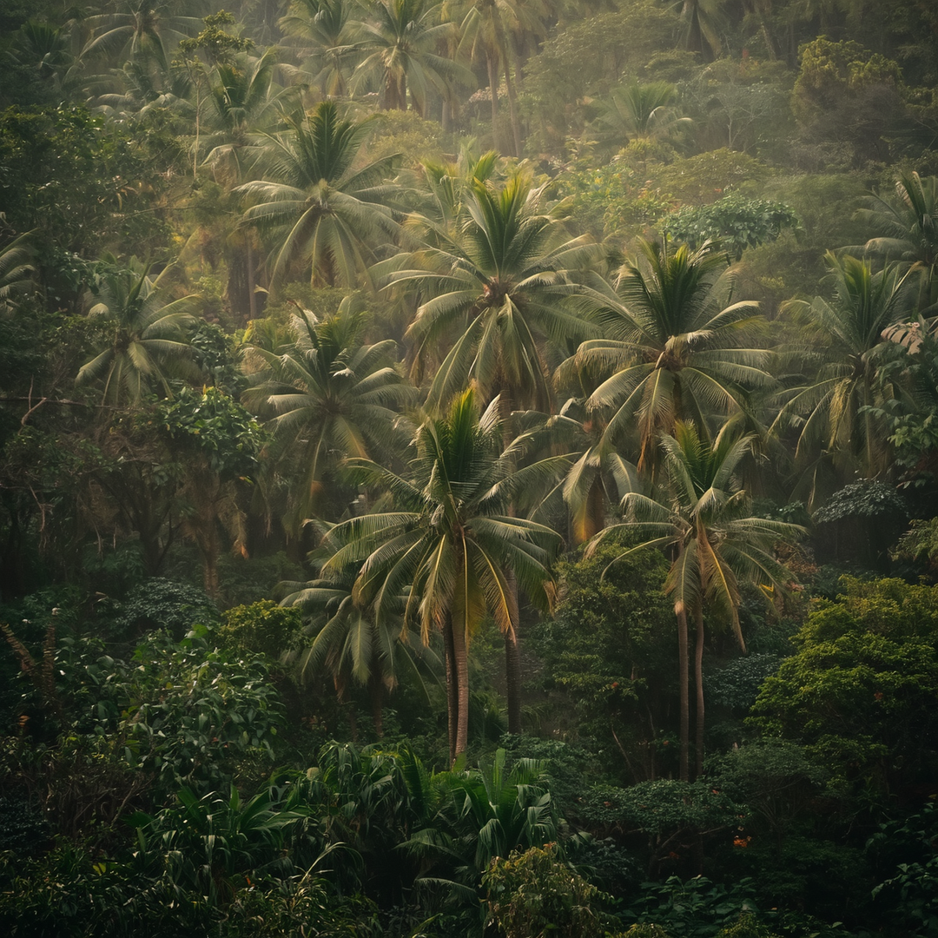
Sawit: The Last Chance
Home
Video
About Us
Contact
Deskripsi Proyek
Sawit: The Last Chance adalah game edukasi berbasis cerita yang dikembangkan di platform Roblox Studio. Game ini dirancang untuk menyampaikan pesan lingkungan yang penting kepada pemain melalui pengalaman bermain yang interaktif dan imersif.
Game ini membahas dampak nyata dari deforestasi, banjir, dan kerusakan lingkungan yang terjadi akibat pengelolaan perkebunan sawit yang tidak bertanggung jawab.
Melalui alur cerita yang menarik, pemain diajak memahami konsekuensi lingkungan dan pentingnya menjaga kelestarian alam demi masa depan yang berkelanjutan.

Slide 3
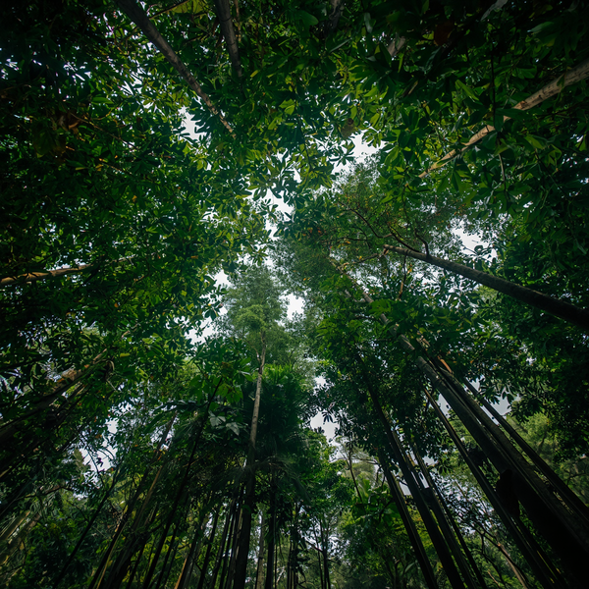

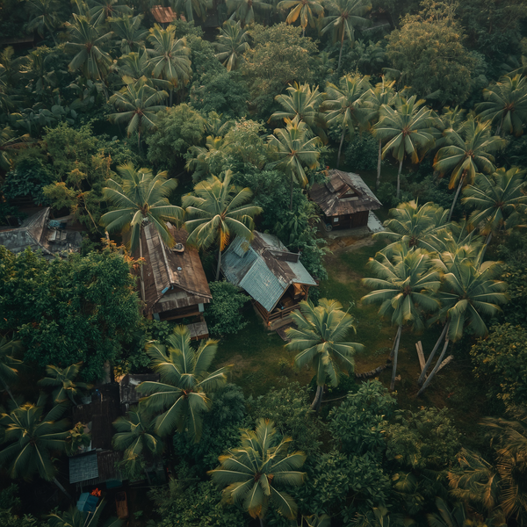
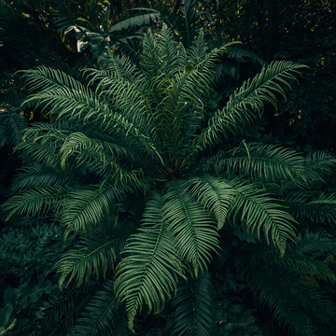
Sawit: The Last Chance
Home
Demo
Evaluasi
Kontak
Demo Sistem
Main Menu & Prolog Cerita
Tampilan Main Menu menampilkan judul game dan tombol navigasi utama. Prolog Cerita mengawali permainan dengan narasi tentang kondisi lingkungan dan perkebunan sawit yang membangun konteks edukatif bagi pemain.
HUD Gameplay & Interaksi NPC
HUD Gameplay menampilkan informasi misi, status lingkungan, dan panduan aksi pemain. Interaksi NPC menghadirkan dialog edukatif yang memandu pemain memahami dampak deforestasi dan pengelolaan sawit.
Ending / Epilog Edukatif
Bagian akhir game menyajikan epilog edukatif yang merangkum pesan lingkungan secara jelas. Pemain diajak merefleksikan dampak pilihan mereka terhadap kelestarian hutan dan lingkungan sekitar.

Slide 4
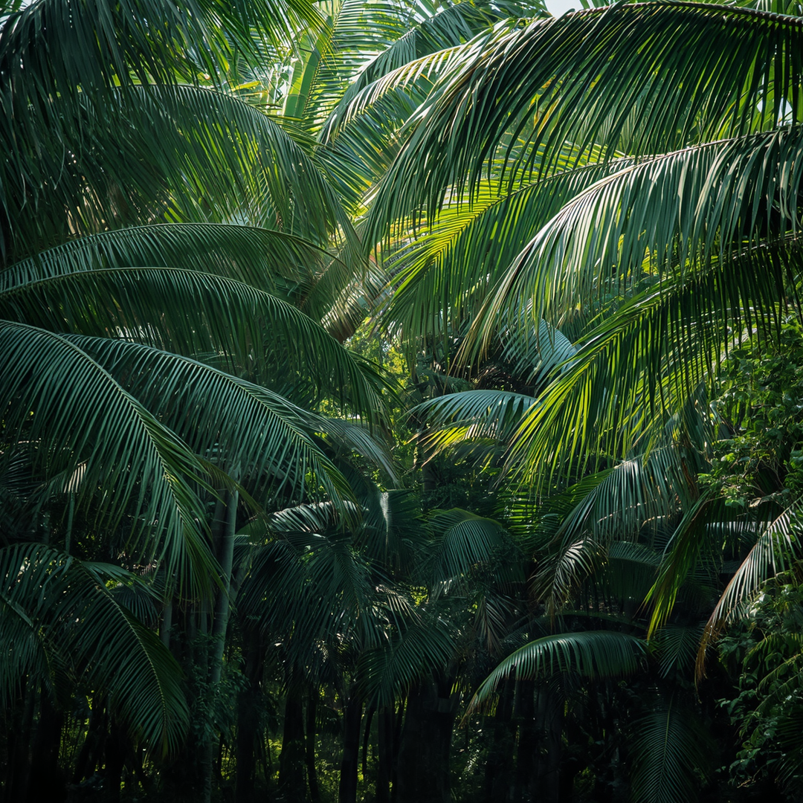
Sawit: The Last Chance
Home
Video
About Us
Contact
Evaluasi Kesesuaian Kebutuhan
✔ Fitur utama sudah sesuai dengan tujuan awal
Semua fitur inti yang direncanakan, termasuk prolog cerita, HUD gameplay, interaksi NPC, dan epilog edukatif telah berhasil diimplementasikan sesuai dengan spesifikasi kebutuhan awal proyek.
✔ Berfungsi sebagai media edukasi interaktif yang efektif
Game berhasil menyampaikan pesan tentang dampak deforestasi dan pentingnya pengelolaan lingkungan secara bertanggung jawab melalui pengalaman bermain yang interaktif dan berbasis cerita.

Slide 5
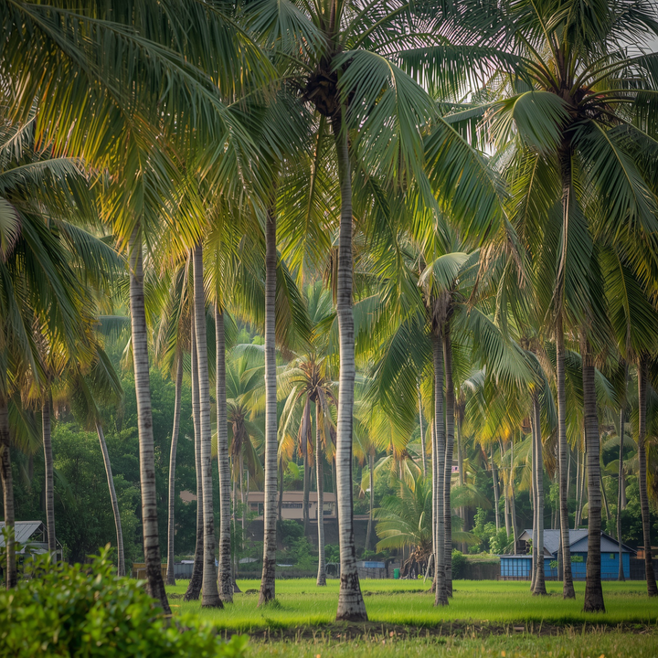
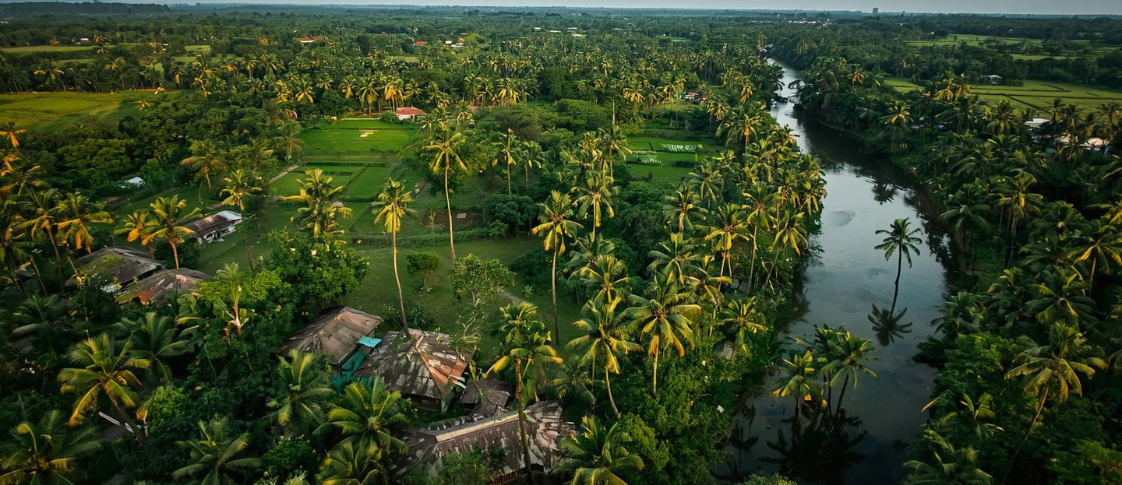
Sawit: The Last Chance
Home
Video
About Us
Contact
Evaluasi Kualitas Desain
✅ Kelebihan
• Alur cerita mudah dipahami oleh pemain
• UI sederhana dan intuitif
• Cerita sesuai dengan tema lingkungan
• NPC mendukung penyampaian pesan edukasi
⚠️ Kekurangan
• Variasi misi masih terbatas
• Kualitas visual dapat ditingkatkan
• Interaksi NPC masih sederhana
• Potensi pengembangan lebih lanjut terbuka

Slide 6

Sawit: The Last Chance
Home
Video
About Us
Contact
Evaluasi Kerja Tim
Kolaborasi Tim
Pembagian Tugas
Tim menggunakan Roblox Studio Team Create sebagai platform kolaborasi utama, memungkinkan pengerjaan proyek secara bersamaan dan real-time oleh seluruh anggota tim.
Tugas dibagi secara terstruktur: pembuatan map dan lingkungan, desain UI, scripting logika gameplay, serta dokumentasi proyek untuk memastikan efisiensi kerja.
Efektivitas Tim
Hasil Kolaborasi
Kerja tim berjalan efektif dan terstruktur. Setiap anggota memahami peran masing-masing dan berkontribusi aktif dalam penyelesaian proyek tepat waktu.
Sinergi antar anggota tim menghasilkan produk akhir yang kohesif, dengan integrasi antara map, UI, skrip, dan narasi yang berjalan sesuai rencana awal proyek.

Slide 7
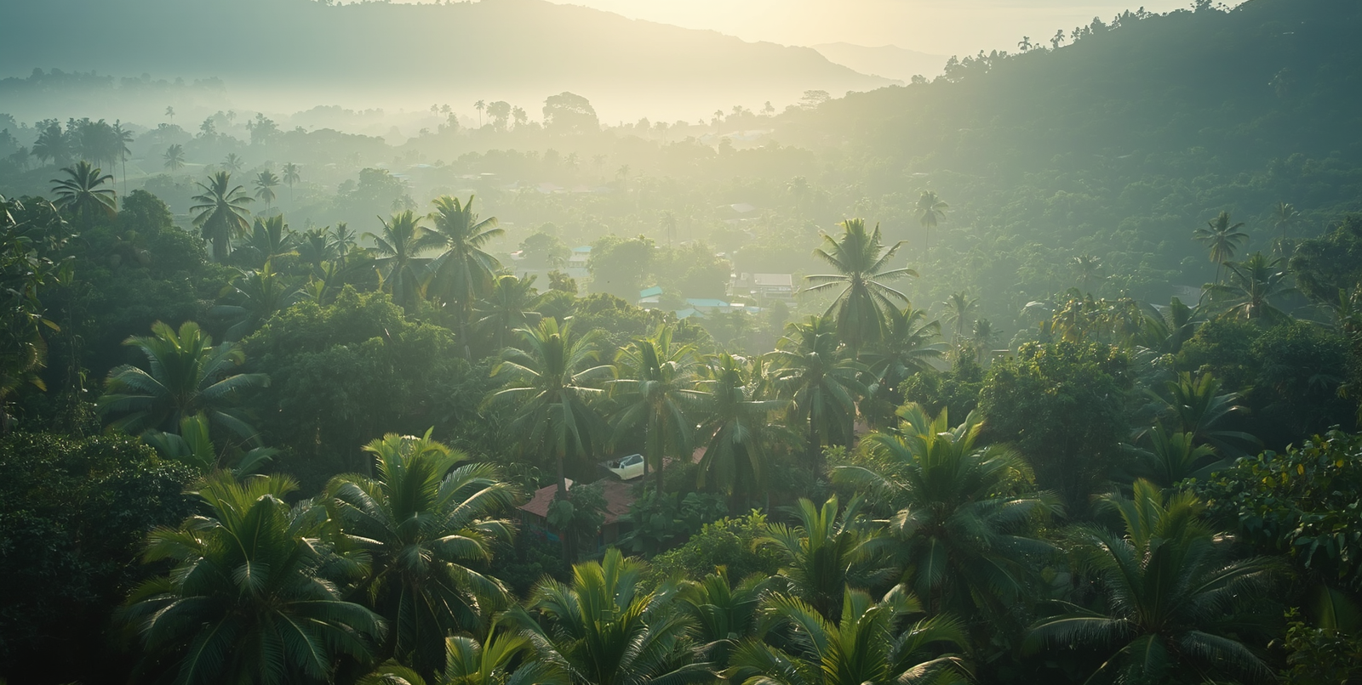
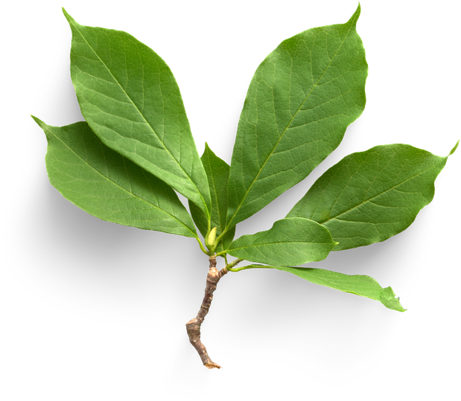
Sawit: The Last Chance
Beranda
Demo
Evaluasi
Penutup
Kesimpulan

